Slide 1
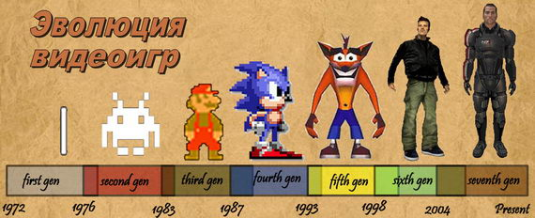
История развития компьютерных игр

Slide 2
Этапы истории
первые идеи;
первые экземпляры игр;
начало распространения игр;
формирование игровых компаний;
приставочный бум. Второе поколение игровых приставок;
массовое распространение домашних компьютеров; третье поколение игровых консолей;
качественное развитие графики и звука;
расцвет сетевых и онлайн-игр, появление серьезного сюжета в играх

Slide 3
Первые идеи
1947 год - Подан первый патент на использование электронно-лучевой трубки (осциллограф, первый тип компьютерных дисплеев) для игровых целей. Патент был подан Томасом Т. Голдсмит-младшим и Эстл Рей Манном 25 января 1947 года и получен 14 декабря 1948. В патенте описывалась идея управления контроллером положением светящихся точек на экране.

Slide 4
1948 год - Создан алгоритм шахматной игры для компьютера. Авторы алгоритма - Алан Тьюринг и его коллега Д. Г. Чемпернаун.
1950 год - Выпущена статья о разработке шахматной программы для компьютера. Автор - Клод Шеннон. Статья «Программирование шахматных игр для компьютера» была официально опубликована в журнале «Philosophical Magazine». Написана первая шахматная программа «TUROCHAMP», создатель - доктор Дитрих Принц.

Slide 5
1951 год - Появилась идея (без каких-либо практических наработок или результатов) создания интерактивного телевидения на основе компьютеров. Идею предложил инженер Ральф Баэр (Ralph Baer).

Slide 6
Первые экземпляры игр
1952 год - Создана первая логическая компьютерная игра «OXO» - компьютерная реализация «крестиков-ноликов» (поле 3х3, пользователь делал свой ход, после этого компьютер делал ответный ход). Игра была создана А.С. Дугласом во время его обучения на докторскую степень в Кембриджском университете (Великобритания). Дуглас писал свою диссертацию на тему взаимодействия человека и компьютера, а игру использовал как наглядную иллюстрацию. Игра существовала в единственном экземпляре на большом компьютере – мэйнфрейме EDSAC.

Slide 7
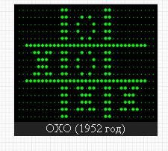

Slide 8
1958 год - Создан первый симулятор игры в теннис. Создатель – Уильям Хигинботем – один из учёных Брукхейвенской Национальной Лаборатории (г. Нью-Йорк, США). Игра получила название «Tennis for Two». В этой игре два человека управляли подвижными платформами так, чтобы отбивать мячик. Компьютер не участвовал в игре, а лишь в реальном времени отрисовывал результат действий игроков на осциллограф. Эта игра существовала в одном единственном экземпляре.

Slide 9
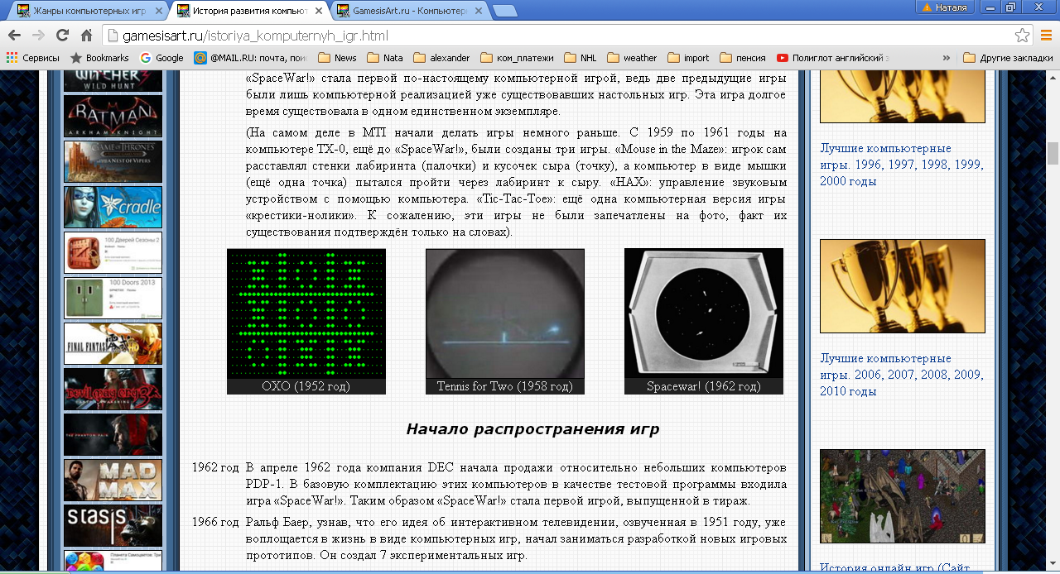

Slide 10
1962 год - Создана компьютерная игра «SpaceWar!». Создатели – Стив Расселл и группа студентов Массачусетского Технологического Института (MTI) (г. Кембридж, США). Игра представляла собой следующее: два небольших космических корабля летали по экрану, стреляли в друг друга и уворачивались от единственного подвижного препятствия в виде звезды.

Slide 11
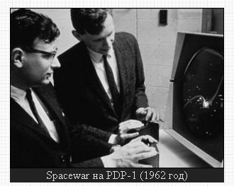

Slide 12
Специально для игры были созданы контроллеры, отдаленно похожие на современные джойстики. «SpaceWar!» стала первой по-настоящему компьютерной игрой, ведь две предыдущие игры были лишь компьютерной реализацией уже существовавших настольных игр. Эта игра долгое время существовала в одном единственном экземпляре.

Slide 13
В MTI с 1959 по 1961 годы на компьютере TX-0, ещё до «SpaceWar!», были созданы три игры: проход по лабиринту, управление звуковым устройством и ещё одна компьютерная версия игры «крестики-нолики».
К сожалению, эти игры не были запечатлены на фото, факт их существования подтверждён только на словах.

Slide 14
Начало распространения игр
1962 год - В апреле 1962 года компания DEC начала продажи относительно небольших компьютеров PDP-1. В базовую комплектацию этих компьютеров в качестве тестовой программы входила игра «SpaceWar!».

Slide 15
1966 год - Ральф Баер, узнав, что его идея об интерактивном телевидении, озвученная в 1951 году, уже воплощается в жизнь в виде компьютерных игр, начал заниматься разработкой новых игровых прототипов. Он создал 7 экспериментальных игр.

Slide 16
1968 год - Ральф Баер разрабатывает свою экспериментальную консоль под названием «Box Brown» (Коричневая коробка). На ней можно было играть во все придуманные им игры. Были и простые аркадные игры - «Chase Game»: два квадрата гоняются друг за другом на экране; и игры совершенно нового типа «Target Shooting games»: нужно было стрелять из светового пистолета в экран.

Slide 17
1969 год - Программист Кен Томпсон создал видеоигру под названием «Space Travel» для операционной системы (ОС) «Multics». В этой игре моделировалось движение всех планет Солнечной системы, игрок управлял космическим кораблём и должен был аккуратно посадить корабль на одну из планет. Примечательность этой игры в том, что при её портировании на ассемблер, автор начал написание новой ОС «UNIX».

Slide 18
1970 год - Изобретена компьютерная мышь. Дуглас Энгельбарт получил патент «система индикации X-Y позиции на мониторе». Система эта выглядела в виде квадратной деревянной мыши, с большими колёсиками. Но в компьютерных играх мышь стала использоваться гораздо позднее.

Slide 19
1971 год - Выпуск первых аркадных автоматов. В сентябре 1971 года в Стенфордском университете (Калифорния, США) установили первый экспериментальный аркадный автомат с игрой «Galaxy» (версия «Spacewar», переработанная для компьютера PDP-11). В ноябре 1971 года Нолан Башнелл (Nolan Bushnell) и Тед Дабни (Ted Dabney) создают игру «Computer Space» (модификация «Spacewar» для игровых автоматов). Компания «Nutting Associates» покупает права на игру и выпускает 1500 аркадных автоматов с данной игрой (но продать удалось чуть больше трети всех автоматов).
«Computer Space» стала первой компьютерной игрой в мире, изданной для широкой публики.

Slide 20
Создана игра - симулятор бейсбола «Computer Baseball» для компьютера PDP-10. Создатель - Дон Даглоу. Компьютер обрабатывал действия игрока и выводил результаты на принтер.
Создана текстовая игра «Star Trek» для миникомпьютера Sigma 7. Создатель - Майк Мейфилд. В игре компьютер текстом описывал игровую обстановку, игрок так же с помощью текста отвечал, какие действия он хочет выполнить.
Создана игра «The Oregon Trail» для телетайпов. Создатели – Дон Равитсч и ещё два студента Карлтонского колледжа.

Slide 21
1972 год - Создана первая домашняя игровая консоль. 24 мая Magnavox начала выпуск и продажу своей первой приставки «Magnavox Odyssey». В качестве игр для приставки использованы все наработки Ральфа Баера, созданные им в 1968 году. Первые успешные продажи.

Slide 22
В связи с плохой окупаемостью игры «Computer Space» Нолан Башнелл и Тед Дабни покидают «Nutting Associates» и вместе основывают свою фирму «Atari». (Название фирмы происходит от одного из ходов в настольной игре «Го»). В этом же году 29 ноября «Atari» выпускает свою первую игру «Pong» (значительно усовершенствованная версия игры «Tennis for Two»). Было продано 19 000 игровых автоматов. Игру ждал оглушительный успех и мировая слава. «Pong» стала первой коммерчески успешной игрой. Создана игра «Hunt The Wumpus» для мейнфреймов. Создатель – Грегори Йоб.
Это была текстовая игра в жанре «adventure»

Slide 23
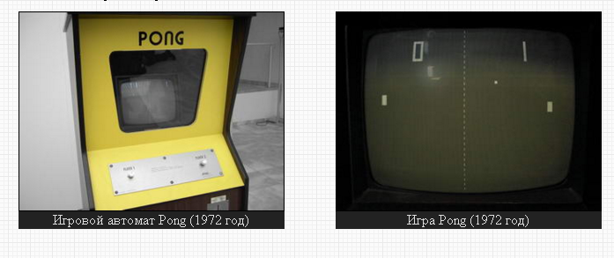

Slide 24
Формирование игровых компаний
1973 год - появление игровых фирм в Японии; создание аркадной игры- лабиринта «Gotcha» фирмой «Atari»; создание первой сетевой игры «Empire» на компьютерах «PLATO» (стратегическая пошаговая игра максимум для 8 игроков).

Slide 25
1974 год - открытие первой гражданской компьютерной сети «Telenet» (коммерческая версия экспериментальной сети «ARPANET» министерства обороны США); создание сетевой игры «MazeWar» на компьютерах «Imlac PDS-1» (сражение нескольких игроков в псевдо трёхмерном лабиринте); создание игры «SpaSim» ( до 32 игроков одновременно сражались между собой по сети на фоне космоса); создание игры «Tank» от фирмы «Kee Games» - первой игры с использованием ПЗУ с программой; выпуск первого журнала, посвященного аркадным автоматам «Play Meter».

Slide 26
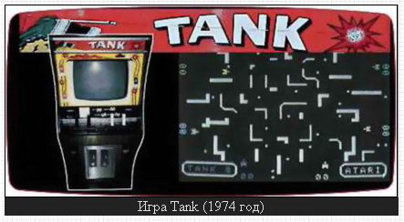
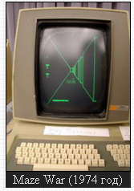

Slide 27
1975 год – формирование первоначального рынка консолей и аркадных автоматов в США (четыре крупных компании : «Atari», «Sears», «Coleco», «Magnavox»); создание первой текстовой ролевой игры «Dungeon»; создание первой игры в жанре «interactive fiction» «Colossal Cave Adventure» для PDP-10; создание первой японской игры на фирме «Taito» «Western Gun»: на экране были силуэты людей, в которые нужно было попадать, используя два рычага на контроллере (позже эта игра была переработана под микропроцессор Intel 8080 и выпущена фирмой «Midway» в США под названием «Gun Fight». «Atari» и «Tele-Games» выпускают в продажу домашнюю игровую приставку «Pong».

Slide 28
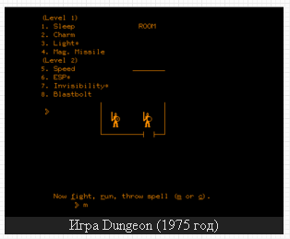

Slide 29
1976 год – выпуск фирмой «Atari» игрового автомата с игрой «Breakout» (нужно было дощечкой отбивать мячик так, чтобы разбить все блоки перед собой), разработчик игры - «Apple» (чуть позже японская фирма «Taito» выпустила свою версию этой игры под названием «Arkanoid»); выпущена первая жестокая игра «Death Race» по мотивам фильма «Death Race 2000» (запрещена из-за сцен насилия); создание фирмой «Coleco» своего аналога приставки «Pong» под названием «TelStar»; создание приставка со сменными носителями информации «Video Entertainment System» (позже известной как Channel F).

Slide 30
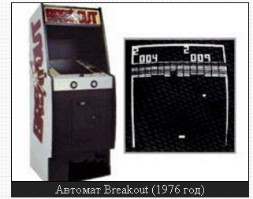

Slide 31
Приставочный бум. Второе поколение игровых приставок (1977-1980)
1977 год – поступление в продажу игровой приставки «Atari 2600». «Atari 2600» продавалась с 1977 по 1983 годы - более 40 млн.экз. ; поступление в продажу первого домашнего компьютера «Apple II»; создание текстового квеста «Zork» («Dungeon»).

Slide 32
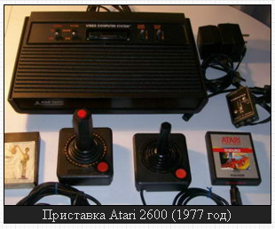

Slide 33
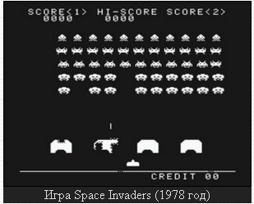
1978 год – создание игры «Space Invaders» для игровых автоматов японской фирмой «Taito». Всего было продано более 360 000 аркадных автоматов «Space Invaders».

Slide 34
1979 год – выходцами из «Atari» основана фирма «Activision»; создание первой многопользовательской текстовой игры «Multi-User Dungeon» (взаимодействие с игровым миром происходило с помощью текстовых команд, вводимых игроками вручную; все последующие онлайновые игры с текстовым интерфейсом стали относить к отдельному жанру – MUD); создание автомата с игрой «Asteroids» (было продано 70 тыс. таких аркадных автоматов); выпуск первой карманной игровой консоли «Microvison» (прямоугольник с монохромным жидкокристаллическим экраном 16х16 пикселей).

Slide 35
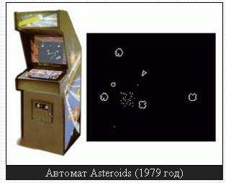

Slide 36
1980 год - создание первой игры в жанре «Rogue-like» - «Rogue», что и дало название целому жанру игр (это была игра была с полноэкранной графикой с видом сверху, игрок перемещался по лабиринту и уничтожал монстров); создание автомата с игрой «PacMan» (одна из первых цветных игр (16 различных цветов), было продано 350 000 автоматов «PacMan»); создание первого графического квеста «Mystery House» для компьютеров «Apple II» с текстовым вводом команд; выпуск японской компанией «Nintendo» небольших карманных консолей на батарейках и с ЖК-экранами «Game&Watch»; создание игрового автомата «BattleZone» - управление танком с видом из кабины от первого лица, векторная графика (только линии, без полигонов и текстур).

Slide 37
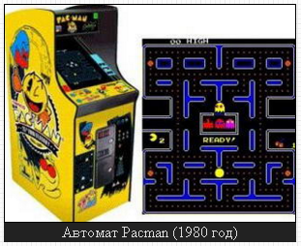

Slide 38
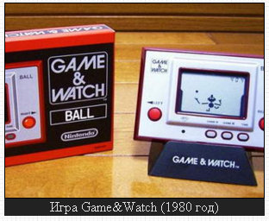
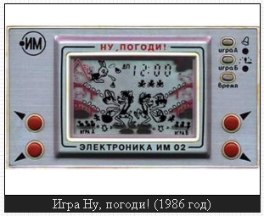

Slide 39
Массовое распространение домашних компьютеров. Третье поколение игровых консолей (1981-1986)
1981 год - компания «IBM» начинает продажи своего первого персонального компьютера.
1982 год - создан интернет (глобальная сеть). Точнее говоря, создан единый сетевой протокол передачи данных – TCP/IP, эта стандартизация позволила объединить разрозненные локальные сети в единую мировую сеть – интернет (идея единого протокола TCP/IP - 1974 ).

Slide 40
В продажу поступают 8-битные компьютеры «Commodore 64» и «ZX Spectrum» с возможностью отрисовки цветного изображения, внешние носители информации - плёночные аудиокассеты. Из-за низкой цены домашние компьютеры вытесняют игровые приставки - в США происходит закат игровых консолей второго поколения

Slide 41
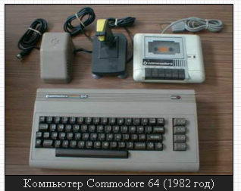
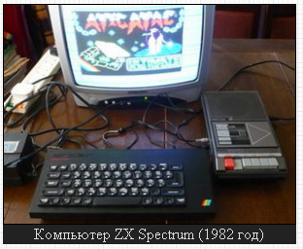

Slide 42
1983 год - создание приставки «Nintendo Entertainment System» (NES = Dendy), новый приставочный бум; первая игра с видеовставками (кат-сценами); создание игрового автомата «Dragon's Lair» с запуском игры с оптического диска LaserDisc (типа CD, только запись аналоговая и диск размером с грампластинку), игра- интерактивный мультфильм.

Slide 43
10 ноября 1983 года фирма «Microsoft» официально представила публике свою новую операционную систему «Windows» («Windows» выглядела примитивно на фоне разработок фирмы «Apple», но именно ОС «Windows» сделала управление компьютерами понятнее и проще для большинства обычных людей, а значит в несколько раз увеличила аудиторию потенциальных компьютерных пользователей).

Slide 44
1984 год - фирма «Apple» выпустила свой новый компьютер «Macintosh» (Mac), за первые 6 месяцев было продано 100 000 штук. Фирма «IBM» выпускает компьютер «IBM PC AT» (286) - этот компьютер впервые поддерживал цветное изображение с поддержкой 16 цветов (EGA). Внешние данные считывались с 5,25-дюймовых и 3,5-дюймовых дискет. Создан квест «King's Quest». Создатели – фирма «Sierra On-Line». Игра представляла собой квест с видом от третьего лица. Перемещением персонажа нужно было управлять клавишами стрелок, а команды нужно было вводить текстом. GameBoy).

Slide 45
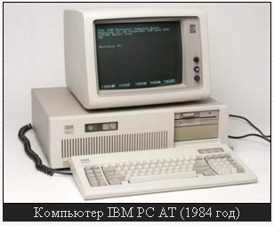
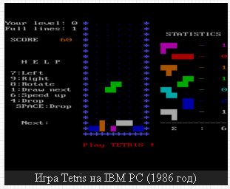
Разработана игра «Tetris» (автор - Алексей Пажитнов, работник ВЦ Академии наук СССР, на компьютере «Электроника-60») . В 1986 году игра издаётся в США на компьютерах IBM PC, в 1989 году выходит на карманных консолях GameBoy).

Slide 46
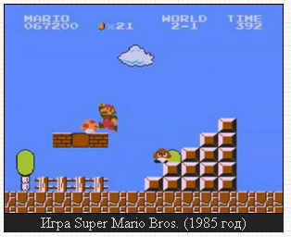
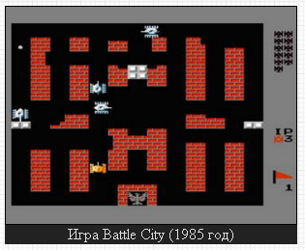

Slide 47
1985 год - создание легендарной игры «Super Mario Bros.» для консоли «NES»; создание игры «Battle City» («Танчики»); первая коммерческая игра в жанре MUD «Island of Kesmai»; онлайн-игра «Habitat» от «Lucasfilm Games» с полноценной цветной графикой и красочным интерфейсом - игроки большую часть времени общались между собой, одевали своих персонажей, покупали виртуальные вещи, жили в виртуальной квартире.

Slide 48
1986 год - выходит приключенческая игра «The Legend of Zelda» (Nintendo) - новый игровой жанр, включающий такие понятия как «смена оружия», «поиск секретов», «нейтральный персонаж», «игровой магазин», «игровая карта», «сохранение». Вышла первая японская ролевая игра «Dragon Quest». Японские ролевые игры существенно отличались от тех, что создавали на западе. Их причислили к отдельному жанру «jRPG».

Slide 49
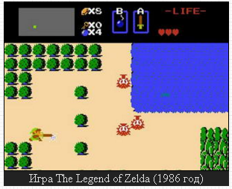
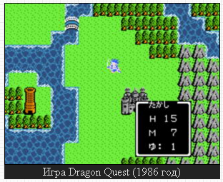

Slide 50
Качественное развитие графики и звука
1987 год - новый стандарт для компьютерных видеокарт – VGA (256 цветов) и первая компьютерная звуковая карта «AdLib»; создание игры «Maniac Mansion» от фирмы «LucasFilm» для компьютеров «Commodore 64» - разработчики впервые отказались от текстовых команд в пользу компьютерной мыши; создана игра «Final Fantasy» в жанре «jRPG» от фирмы «Square Enix» для консоли «NES» - начало самой многочисленной серии игр.

Slide 51
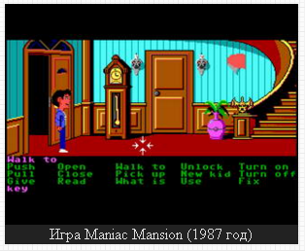

Slide 52
1988 год - выход японской игровой приставки «Sega Mega Drive» (16 битная графика, 16 битный звук, позже появились дополнительное устройство для считывания CD-дисков и модем для подключения к компьютерной сети) - самой популярной игровой консоли 4-го поколения, всего было продано 29 млн. штук.
1989 год - выход карманной игровой консоли «GameBoy» от «Nintendo», продано 120 млн. копий консоли. Создан первый градостроительный симулятор «SimCity».

Slide 53
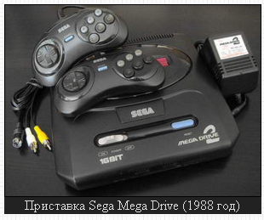
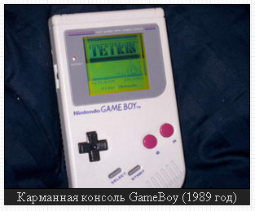

Slide 54
1990 год - создан современный интернет (World Wide Web, WWW).
1991 год - Nintendo выпускает свою консоль четвёртого поколения – Super NES (SNES), всего было продано 49 млн.
На Sega Mega Drive выходит игра «Sonic the Hedgehog» - о синем ёжике Сонике, бегающем по экрану со сверхзвуковой скоростью. Игра стала самой популярной игрой на консоли.
На компьютерах выходит игра Civilization -родоначальник жанра «Глобальные стратегии».
Создана первая графическая ролевая онлайн-игра - Neverwinter Nights.

Slide 55
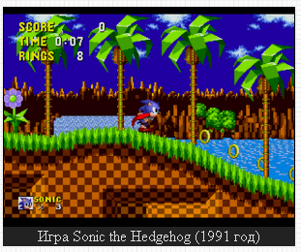
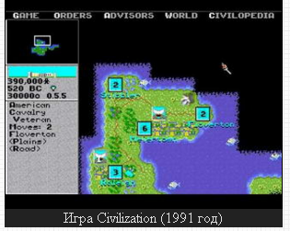

Slide 56
Переход к трёхмерной графике (1992)
1992 год - первая в мире игра в жанре «трёхмерный боевик» (3D-Action) «Wolfenstein 3D»; файтинг -игра «Mortal Kombat» (впервые использовались не нарисованные спрайты, а видеоанимации , снятые с настоящих актеров), первая стратегия в реальном времени (RTS) «Dune II» (система постройки баз и боевых единиц, придуманная в «Dune II» используется и по сей день в большинстве игр жанра RTS); первая игра в жанре ужасов (Survival Horror) «Alone in the Dark».

Slide 57
1993 год – выход игры «Doom» в жанре 3D-Action, которая популяризовала и задала основные направления развития жанра 3D-Action; создание стратегия «X-COM: UFO Defense» от компании «Microprose» с развитой системой пошагового боя, она не считается устаревшей и по сей день.

Slide 58
1994 год - Sony выпускает свою первую игровую консоль PlayStation - лучшую консоль 5-го поколения, продано более 102 млн.
Создана стратегия Warcraft: Orcs and Humans от компании Blizzard, которая стала лидером в жанре стратегий в реальном времени.

Slide 59
1995 год - первая специализированная выставка индустрии компьютерных видеоигр - Electronic Entertainment Expo (E3). Создание игры The Terminator: Future Shock - 3D-Action с полностью свободным обзором мышью, а так же с трёхмерным окружением и врагами (в ранних трёхмерных играх эти объекты оставались двухмерными спрайтовыми).

Slide 60
Создание пошаговой стратегии Heroes of Might and Magic, гоночной игры Need for Speed - первого качественного трёхмерного симулятора гонок.
Создание квеста Myst с использованием кинематографических вставок.
Начало применения технологии «Захват движения» (Motion capture) для создания игровых персонажей и реалистичных анимаций (Highlander: The Last of the MacLeods на консоли Atari Jaguar).

Slide 61
1996 год- выпущена первая компьютерная видеокарта с поддержкой 3D-ускорения, что привело к распространению и дальнейшему развитию 3D-игр.
Институт DigiPen Institute of Technology получает аккредитацию, становясь первым учебным заведением в мире, готовящим специалистов в области разработки видеоигр.
Создана трёхмерная игра Quake с системой динамических источников света, реализованной впервые.

Slide 62
Появление игр, игровые серии которых продолжаются до сих пор: 3D-шутер «Duke Nukem 3D», стратегия «Command & Conquer: Red Alert», приключенческая 3D-игра «Tomb Raider», боевик с изометрическим видом «Resident Evil», ролевой боевик «Diablo».

Slide 63
Расцвет сетевых и онлайн-игр, появление серьезного сюжета в играх (1997-1999)
1997 год - создана первая MMORPG - Ultima Online (игра вышла 24 сентября 1997 года, а уже в 1998 году количество игроков по всему миру достигло 100 000 человек). Сам термин «MMORPG» придумал и ввел в обиход автор «Ultima online» - Ричард Гэрриот.

Slide 64
Выходит jRPG игра Final Fantasy VII, ролевая игра Fallout - со сложной системой развития персонажа, впервые появились уникальные умения (перки), а так же возможность решать задания несколькими различными вариантами.

Slide 65
1998 год - выходит в свет Half-Life – игра в жанре 3D-Action с полноценным сюжетом, развивающимся по ходу прохождения игры (до этого сюжет существовал лишь в квестовых и ролевых играх, теперь игры по содержанию значительно приблизились к кинофильмам, был создан прецедент, после которого все более менее крупные игры стали создаваться с сюжетом).

Slide 66
Создана стратегическая игра StarCraft от Blizzard. Игра была сделана настолько качественно, что в неё продолжают играть до сих пор. По «StarCraft» проводилось множество киберспортивных состязаний мирового масштаба.

Slide 67
1999 год - создана любительская модификация к игре Half-Life под названием Counter-Strike (в 2003 году «дорастёт» до полноценной игры).
Выходит пошаговая стратегия Heroes of Might and Magic III. Лучшая игра в своей серии и во всём жанре.
Выходит приключенческая игра Shenmue для консоли Sega Dreamcast (стала самой дорогой игрой, её производство стоило 47 млн. долларов, в 2001 году вышло продолжение Shenmue II). Всего планировалось выпустить 6 частей игры, но, несмотря на оглушительный успех и отличные продажи, игра не смогла окупить себя и компания-разработчик обанкротилась).

Slide 68
В среде разработчиков компьютерных игр появляется новое течение независимых игр (indie games) в противоположность высокобюджетным многомиллионным проектам.
Проводится первый фестиваль независимых игр «Independent Games Festival» (IGF).

Slide 69
Шестое поколение игровых консолей
2000 год - выходит приставка PlayStation 2 с возможностью сетевой игры и выхода в интернет.
Создана игра The Sims - первая игра в жанре «симулятор повседневной жизни».
Выход этой игры значительно увеличил мировую аудиторию игроков, за счёт привлечения к играм женщин.

Slide 70
2001 год - компания Microsoft выпускает свою игровую приставку Xbox. Американская консоль не смогла составить серьезную конкуренцию PlayStation 2, но завоевала определённую популярность в мире. Начался бум онлайн игр в Европе и Америке, значительно увеличивается аудитория онлайн-игроков, уже созданные онлайн-игры выпускают современные обновления для своих игр.
Создаются такие игры, как: World War II Online, Dark Age of Camelot, Anarchy Online.

Slide 71
Появляется первый сотовый телефон с поддержкой Java – Siemens SL45i. Это событие ознаменовало появление на сотовых телефонах множества сторонних программ, в том числе и компьютерных игр. Игры на мобильных устройствах по своему развитию начали повторять путь классических компьютерных игр, но с отставанием 10 – 15 лет.

Slide 72
Выходит скандальная компьютерная игра Grand Theft Auto III на приставке PlayStation 2. Игра, где в полностью трёхмерном городе можно нарушать все правила общества и устраивать настоящие массовые беспорядки.
Создана первая игра в жанре слешер – Devil May Cry на приставке PlayStation 2.

Slide 73
2002 год - выходит ролевая игра с огромным трёхмерным миром The Elder Scrolls III: Morrowind от компании «Bethesda Softworks с огромными размерами и детальной проработанность мира , выходит одна из лучших стратегий в реальном времени – Warcraft III, в которой впервые в стандартные правила жанра RTS были добавлены прокачиваемые герои.

Slide 74
Мобильные устройства. Социальные сети
2003 год - впервые мобильный телефон начали позиционировать как игровую платформу (после выпуска компанией Nokia смартфона N-Gage).
2004 год - создана первая глобальная социальная сеть Facebook, в соц. сетях со временем появились игровые приложения. В отличие от обычных игр, такие игровые приложения имеют доступ к личному профилю игрока и активно используют это.

Slide 75
Поступает в продажу популярная портативная консоль Nintendo DS. Дизайн этой консоли уникален – она имеет два экрана, причём нижний экран является сенсорным. Эта особенность стала использоваться в большинстве DS игр.
Выпущена портативная консоль PlayStation Portable.

Slide 76
Выходит игра Far Cry от компании Crytek - новый стандарт качества игровой графики на многие годы вперёд, игра с возможностью нелинейного прохождения, первая игра, в которой реализована поддержка 64-битных систем.

Slide 77
26 июля 2004 года создан первый сервис цифрового распространения компьютерных игр – Steam. Сервис позволяет покупать игры не на дисках, как раньше, а прямо через интернет. Разработчики игр больше не стали нуждаться в сотрудничестве с крупными издательскими фирмами, это повлекло за собой настоящий бум производства независимых инди игр.
Выходит игра Half-Life 2, послужившая главной рекламой цифрового сервиса Steam.

Slide 78
Седьмое поколение консолей
2005 год - выпущена в свет консоль нового 7-го поколения – Xbox 360. Поступил в продажу первый отдельный модуль обработки игровой физики PhysX - дополнение к основной видеокарте компьютера, с целью её разгрузки и увеличения производительности. Сам модуль не получил широкого распространения, но его программная часть стала повсеместно использоваться в видеокартах, благодаря чему в компьютерных играх значительно повысилось количество подвижных объектов и использование реальных физических законов.

Slide 79
Выходит игра Fahrenheit: Indigo Prophecy- практически интерактивный фильм, в котором есть множество сюжетных развилок, в конце игры – несколько вариантов завершения истории.
Выходит музыкальный симулятор Guitar Hero на консоли Playstation 2. Для игры используется не только консоль, но и специальное устройство - пластиковая гитара.

Slide 80
2006 год – выпуск новой игровой консоли PlayStation3 от Sony.
Поступает в продажу новая игровая консоль Nintendo Wii. Все консоли 7-го поколения предлагали лишь эволюцию качества графики, а компания Nintendo предложила настоящую революцию игрового процесса. Новаторская консоль Wii оснащена новым типом игрового контроллера Wii Remote - большинство действий выполняется перемещением контроллера в пространстве.
Выходит ролевая мультиплатформенная игра «The Elder Scrolls IV: Oblivion»

Slide 81
2007 г. - выходит игра Crysis от немецкой компании Crytek – очередной рывок в области графических технологий. Игра сразу же стала считаться вершиной графического качества, впервые поддерживала DirectX 10.
Выходит самая популярная русскоязычная игра «S.T.A.L.K.E.R.» от украинской компании «GSC Game World» о жизни искателей приключений в Чернобыльской радиоактивной зоне.
Выходит игра в жанре головоломки от первого лица – Portal в составе комплекта игр The Orange Box.

Slide 82
Выходит трёхмерный боевик BioShock с историей про подводный город и альтернативную историю 1960-х годов.
Выходит лучшая игра серии кинематографичных шутеров - Call of Duty 4: Modern Warfare».

Slide 83
Возрождение классики (2008 – наши дни)
Реинкарнация ранее созданных игр в трёхмерном виде.
Инди- игры стали на равных соперничать с высокобюджетными игровыми проектами.

